Slide 1



Le modèle MMCTP en animation – Du questionnement théorique à l’analyse des pratiques, applications et perspectives.
Christophe DANSAC *
Cécile VACHÉE *
Sophie RUEL ⁺*
*Groupe ONOP-G, Organisations Non Orientées vers le Profit et Gouvernance (LRPMip) / IUT Toulouse 2 Figeac
⁺UMR EFTS Éducation Formation Travail Savoirs

Slide 2

L’origine de la modélisation
Une recherche sur l’intervention sociale en milieu rural (Pages et al. 2013)
Comprendre la spécificité des problématiques des professionnels de ce secteur dans ce milieu
Enquête incluant divers professionnels : animateurs, éducateurs de jeunes enfants, éducateurs spécialisés (en milieu ouvert), assistants de services sociaux, conseillers en insertion, personnels des services à domicile, ou auprès de personnes âgées.
Questionnaire, entretiens et cafés participatifs
Modèle résultant de l’analyse des traces
Notes:
« Dans votre carrière, quelle est l’expérience qui vous a le plus fait vibrer et que vous voudriez pouvoir vivre le plus souvent dans votre métier ? Est-ce que c’est en termes de démarches ou de résultats ? »
« Quelles seraient les conditions idéales pour reproduire ou pour étendre ces démarches/résultats sur les territoires dans lesquels vous travaillez aujourd’hui ? »
« Quelles seraient les conditions nécessaires pour amener d’autres acteurs dans ces démarches ou pour amener ces démarches à d’autres acteurs ? »

Slide 3
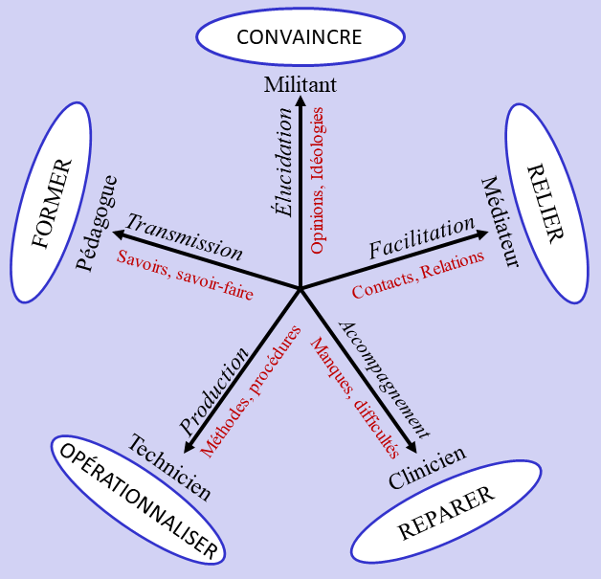
Le modèle MMCTP
Notes:
Héritier du modèle de Gillet

Slide 4
Quelques précisions
Fonctions, Figures, Objectifs, Objets
Les figures : des idéaux-types
Les difficultés avec le vocabulaire
Le statut particulier de la figure
du technicien ?
La métaphore des couleurs primaires
=> Combinaison des fonctions
Une modélisation non normative

Slide 5
MMCTP outil de recherche
Études où on demande aux intervenants à quel point pour eux chaque fonction est importante.
  Analyse des activités d’une animatrice avec les personnes âgées
  Étude sur des intervenants jeunesse en milieu urbain
Analyse de textes recueillis, de témoignages
  Récit de jeunes sur ce que l’animation leur a fait vivre comme changement
  Témoignage d’étudiants sur leur conception du rôle de l’animateur dans le domaine du jeu
Tâche de classification d’assertions

Slide 6
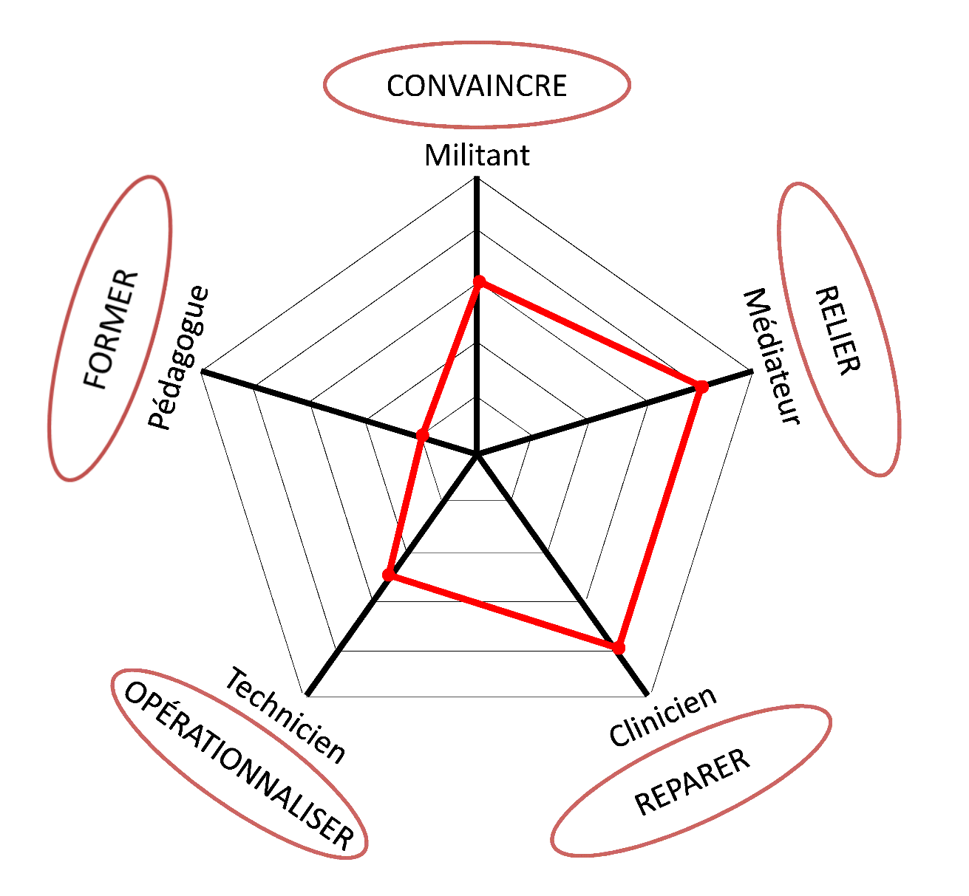
L’animatrice auprès des Personnes Âgées
Notes:
Étude de cas réalisée en collaboration avec une animatrice en gérontologie.
L’animatrice distingue deux types d’espaces dans son travail, celui où elle est plutôt au contact des personnes âgés, celui où elle travaille sur le projet de mise en place de partenariat entre les associations bénévoles qui oeuvrent dans l’EHPAD

Slide 7
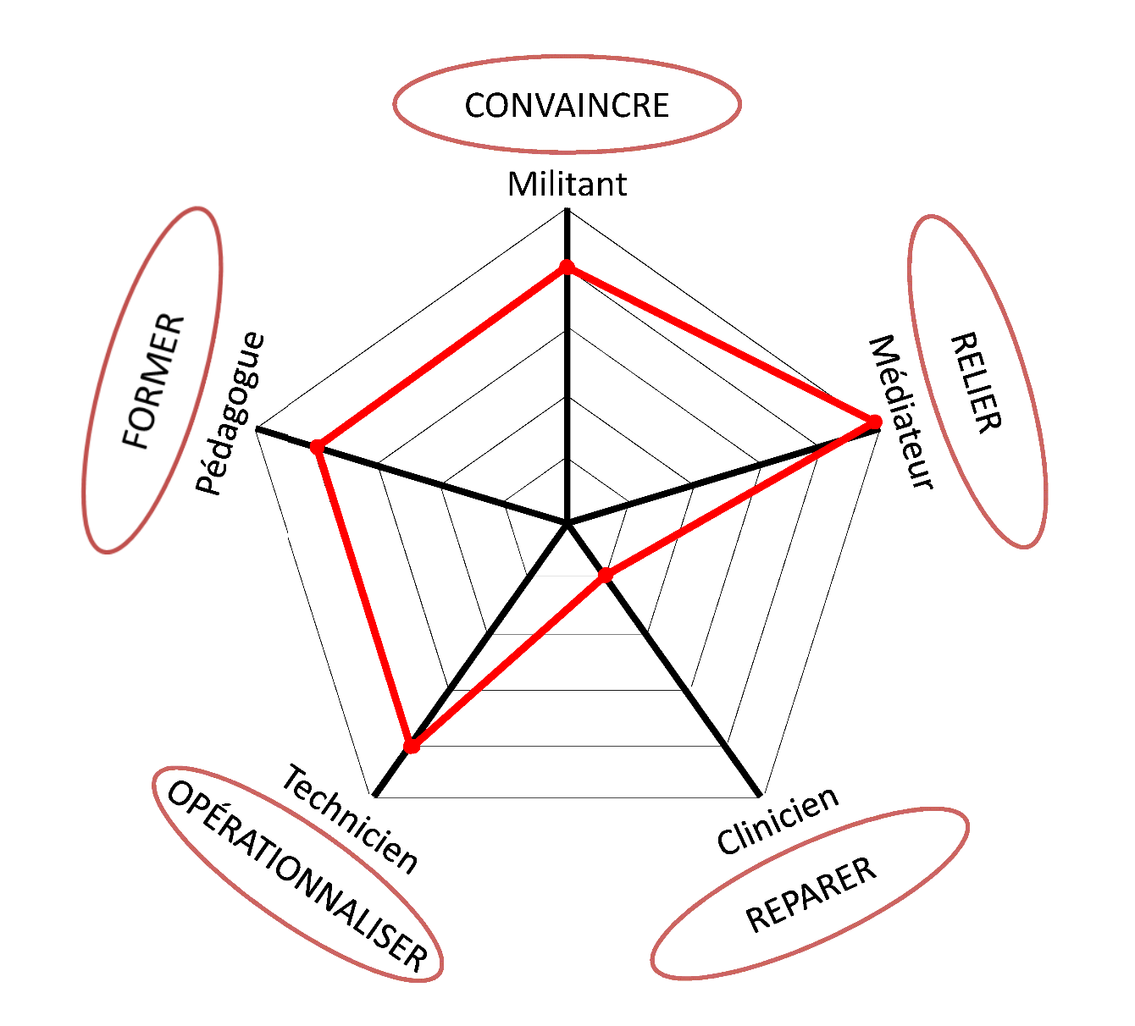
L’animatrice auprès des bénévoles
Notes:
Une forte différence quant à la satisfaction professionnelle qu’apporte ces deux types de configurations

Slide 8
MMCTP outil de recherche
Études où on demande aux intervenants à quel point pour eux chaque fonction est importante.
  Analyse des activités d’une animatrice avec les personnes âgées
  Étude sur des intervenants jeunesse en milieu urbain
Analyse de textes recueillis, de témoignages
  Récit de jeunes sur ce que l’animation leur a fait vivre comme changement
  Témoignage d’étudiants sur leur conception du rôle de l’animateur dans le domaine du jeu
Tâche de classification d’assertions
Notes:
Travail de Julien Virgos, dans le cadre de sa recherche pour le master Politique Enfance Jeunesse.
Entretien autour de ce que font les intervenants jeunesse au cours de leur travail, sur le sentiment de voir les résultats de leur action, leur sentiment d’appartenance à l’intervention sociale. A la fin de l’entretien, présentation du modèle, et estimation par l’enquêté de l’importance de chaque fonction dans deux situations typiques de son travail (que l’enquêté choisi et décrit)

Slide 9
Investissement des fonctions et visibilité des résultats
 | militant | médiateur | clinicien | technicien | pédagogue
Moyenne | 2,56 | 3,53 | 1,94 | 3,28 | 3,31
écart-type | 1,68 | 1,34 | 1,56 | 1,37 | 1,51
Taux d'écart-moyen entre les deux situations | 20 % | 27,7 % | 24,6 % | 29,2 % | 27,7 %
Corrélation positionnement / sentiment d’être intervenant social | -0,16 | -0,05 | 0,50 p<.05 | 0,37 | 0,24
Corrélation positionnement / visibilité résultat de l’action | 0,20 | -0,47 p<.10 | -0,13 | -0,58 p<.05 | 0,31

Slide 10
Quid de la profession et de l’identité professionnelle des animateurs ?

Slide 11
MMCTP outil de recherche
Études où on demande aux intervenants à quel point pour eux chaque fonction est importante.
  Analyse des activités d’une animatrice avec les personnes âgées
  Étude sur des intervenants jeunesse en milieu urbain
Analyse de textes recueillis, de témoignages
  Récit de jeunes sur ce que l’animation leur a fait vivre comme changement
  Témoignage d’étudiants sur leur conception du rôle de l’animateur dans le domaine du jeu
Tâche de classification d’assertions

Slide 12
Une image de l’ASSC par ses usagers
Le projet DCIYWE : Developing and Communicating
the Impact of Youth Work across Europe
L’évaluation transformative
La technique du Most Significant Change story
Collecte par les youth workers de récits de jeunes sur les changements positifs qu’ils ont vécus grâce à leur fréquentation de la structure de jeunesse

Slide 13
Ce que disent les récits des jeunes sur les fonctions des structures
Codage des récits : Présence dans les effets évoqués de des fonctions
Exemple : Récit de Samy (garçon, 11 ans)
« Dans ce séjour, j'ai appris à avoir l'esprit d'équipe. J'ai rencontré de nouvelles personnes et celles que je connaissais déjà j'ai appris à mieux les connaître. Je suis plus ouvert aux autres et moins égoïste. J'ai appris à écouter et à respecter en évitant de couper la parole. »
Codage : élucidation, facilitation, transmission

Slide 14
Ce que disent les récits des jeunes sur les fonctions des structures
Exemple : Récit de Akhmed (garçon, 20 ans)
« Cela me donne de l'expérience, cela me permet de découvrir des métiers, cela m'aide financièrement. Ils sont d'une aide dans les démarches et les dossiers administratifs. Cela m'a permis d'être plus ouvert envers les gens avec qui je travaille, j'ai progressé en français et cela m'a ouvert à d'autres cultures. »
Codage : élucidation, facilitation, accompagnement, production, transmission
Un premier résultat : la rareté des traces de la fonction de production. Technicité des animateurs dans la mise en place des projets, et la gestion administrative non perçues par le public Jeune (à vérifier pour d’autres, mais sans doute le cas).

Slide 15
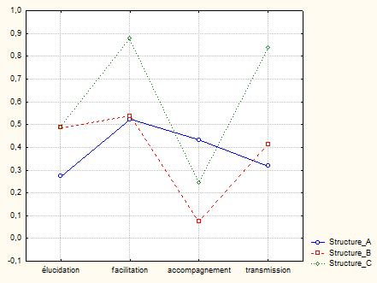
Ce que disent les récits des jeunes sur les fonctions des structures

Slide 16
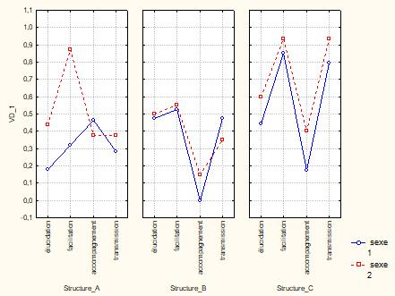
Ce que disent les récits des jeunes sur les fonctions des structures

Slide 17
MMCTP outil de recherche
Études où on demande aux intervenants à quel point pour eux chaque fonction est importante.
  Analyse des activités d’une animatrice avec les personnes âgées
  Étude sur des intervenants jeunesse en milieu urbain
Analyse de textes recueillis, de témoignages
  Récit de jeunes sur ce que l’animation leur a fait vivre comme changement
  Témoignage d’étudiants sur leur conception du rôle de l’animateur dans le domaine du jeu
Tâche de classification d’assertions

Slide 18
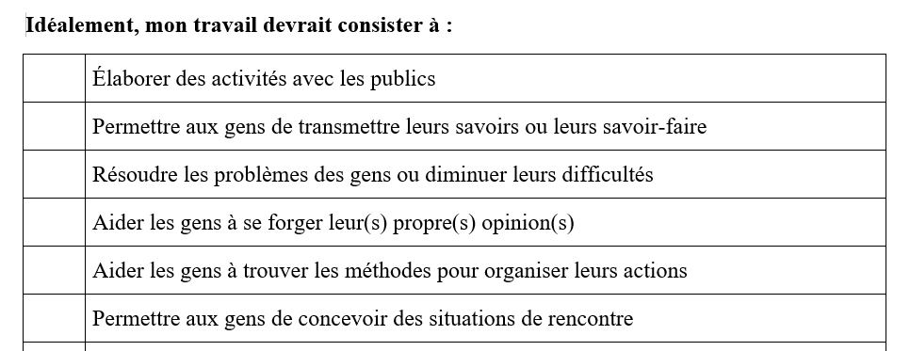
MMCTP outil de recherche

Slide 19
MMCTP pour analyser les pratiques
Une grille de lecture des actions
de l’animateur et/ou de la structure
Les modes
Faire pour
Faire avec
Faire faire
Faire ?
Les cibles
Publics, bénéficiaires
Collègues, équipes
Partenaires
Financeurs
Notes:
A propos du Faire : proposition d’un ancien animateur qui mentionnait que parfois, jouer tout seul (de la musique, du jonglage) initie des espaces d’interaction avec des bénéficiaires ou des publics. C’est donc une proposition que nous sommes en train de creuser, notamment en la réflechissant à la lumière de la théorie socio-cognitive de Bandura (qui accorde un rôle important aux modèles dans l’encapacitation des sujets).
Représentants d’une culture évoqué lors de la communication sur les enjeux de l’animation socioculturelle

Slide 20
MMCTP et les cadres de l’intervention sociale
Influencer les dispositifs
Militant
Former les intervenants
Mettre en réseau
Pédagogue
Élucidation
Médiateur
Transmission
Facilitation
Production
Accompagnement
Technicien
Clinicien
Planifier / Organiser
Compenser les déficits

Slide 21
Références
Un papier illustrant l’analyse avec le modèle MMCTP
Dansac, C., & Vachée, C. (2019). Qu’est-ce qui fait vibrer les professionnels de l’intervention sociale ? In F. Hille & V. Bordes (Éd.), Professionnalisation des acteurs de l’intervention sociale. Recherches, innovation, institution (p. 49‑55). Consulté à l’adresse https://hal.archives-ouvertes.fr/hal-02299194v1
Sur l’animation auprès des personnes âgées
Lacombe, N., Vachée, C., & Dansac, C. (2017). Enjeux du bénévolat pour l’animation professionnelle : Quelques pistes de réflexion tirées d’un projet en EHPAD. In F. Zerillo (Éd.), Le vieillissement de la population, quels enjeux pour l’animation socioculturelle ? (p. 187‑210). Bordeaux, France: Carrières Sociales Editions.
Sur l’intervention jeunesse
Virgos, J. (2015). Pratiques et représentations professionnelles des intervenants jeunesse à Toulouse [Mémoire de master 2 Politiques Enfance Jeunesse (non publié)]. Toulouse: Université Toulouse2 Jean Jaurès.
Virgos, J., Dansac, C., & Vachée, C. (2017, janvier). Créer du lien pour émanciper—Quand la fonction de facilitation devient un marqueur identitaire pour les animateurs. Présenté à L’animation socioculturelle : quels rapports à la médiation ? Bordeaux, France. Consulté à l’adresse https://hal.archives-ouvertes.fr/hal-01520279
Dansac, C., Vachée, C., & Virgos, J. (2017, octobre). Le youth work met-il à mal l’identité des animateurs vis-à-vis des autres intervenants jeunesse ? Communication orale présenté à L’animation « contre » le travail social et l’intervention sociale ?, Créteil, France.
Sur l’évaluation transformative
Dansac, C., & Carletti, M. (2018). Évaluation Transformative des Effets du Travail de Jeunesse—Une étude d’impact dans cinq pays européens [Research Report]. Consulté à l’adresse LRPMip / IUT de Figeac / Université Toulouse 2 le Mirail website: https://hal.archives-ouvertes.fr/hal-01998457
(voir aussi diaporama atelier 5 du 4 novembre)

Slide 22
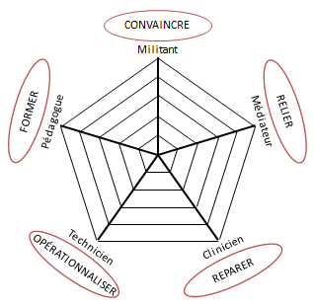

Une différence genrée ?
 | Fréquences relatives (par discours) des assertions pour chaque posture
 | Militant | Médiateur | Clinicien | Technicien | Pédagogue | Récréologue
femmes (n=21) | 10% | 29% | 10% | 19% | 21% | 11%
hommes (n=9) | 21% | 17% | 8% | 20% | 27% | 7%
groupe (n=30) | 14% | 25% | 9% | 19% | 23% | 10%
Notes:
Analyse de textes produits par les étudiants sur leur compréhension de leur rôle d’animateur sociaux culturels après un séminaire résidentiel sur le jeu.

